Slide 1
ŠTO UČINITI KAD SE RAZLJUTIM?
PRIPREMILA: MIA GRBAVAC, PSIHOLOGINJA

Slide 2
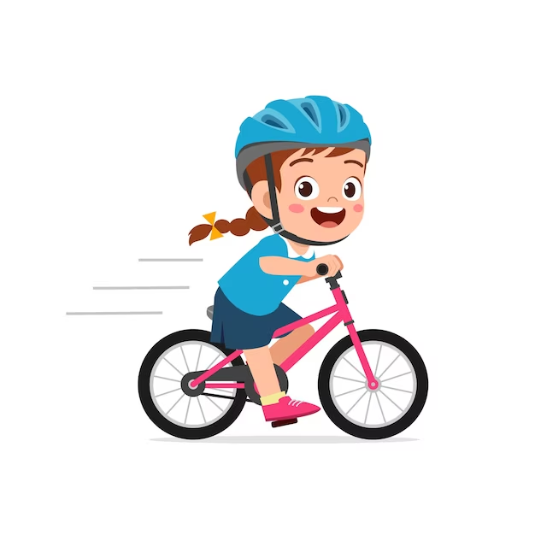
ZNAŠ LI VOZITI BICIKL?
Sigurno već znaš voziti bicikl ili ćeš naučiti.
Vožnja je biciklom najčešće jako zabavna - odlučuješ kuda ćeš voziti, kamo ćeš stići...
Međutim, vožnja je i težak posao:
- moraš cijelo vrijeme biti pažljiv
- moraš upravljač (volan) držati pod kontrolom, moraš ga pomicati točno koliko treba (ni previše ni premalo) kako ne bi izgubio kontrolu
- moraš slijediti pravila u prometu da ne izgubiš kontrolu i ne sudariš se/padneš i sl.

Slide 3
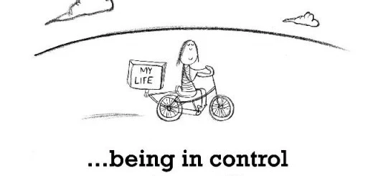
ZAŠTO JE OVO BITNO ZA OVU TEMU?
Isto kao što držiš upravljač bicikla ili bilo kojeg drugog prijevoznog sredstva koje voziš i na taj način ga kontroliraš, na isti način možeš zamisliti da svaki dan, u svakom trenu, DRŽIŠ UPRAVLJAČ SVOG ŽIVOTA U SVOJIM RUKAMA!
To znači da nema neke "tajne sile" koja utječe na tvoje ponašanje, nego si to u svakom trenutku ti!
U svakom trenutku biraš kako ćeš se ponašati, kako ćeš reagirati na ono što ti se događa i sl.

Slide 4
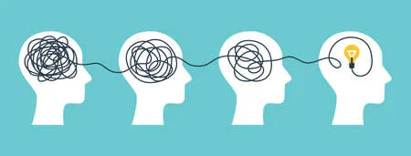
Katkad je zabavno i lako kontrolirati samog sebe - možeš odlučiti koju ćeš pjesmu pjevati, koji ćeš slatkiš kupiti, koju ćeš knjigu čitati,…
Ali katkad i nije baš zabavno!
Katkad postoje pravila koja ne želiš slijediti.
Katkad nešto želiš, ali to ne možeš imati!
Katkad ljudi rade i govore stvari koje ne želiš da čine i govore!
TI NISI ODGOVORAN ZA DRUGE, ALI SI ODGOVORAN ZA UPRAVLJANJE I KONTROLIRANJE SAMOGA SEBE!
I baš poput pravog vozača, ono što ČINIŠ I ODLUKE KOJE DONOSIŠ određuju kakvo ćeš putovanje imati!

Slide 5
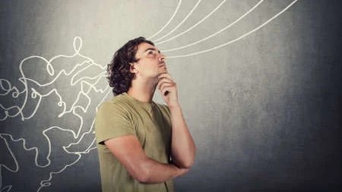
Možda si ti onaj koji se brzo uzruja kad nešto krene naopako I teško se kontroliraš...
SLIJEDI NEKOLIKO SAVJETA KOJI TI MOGU POMOĆI...

Slide 6
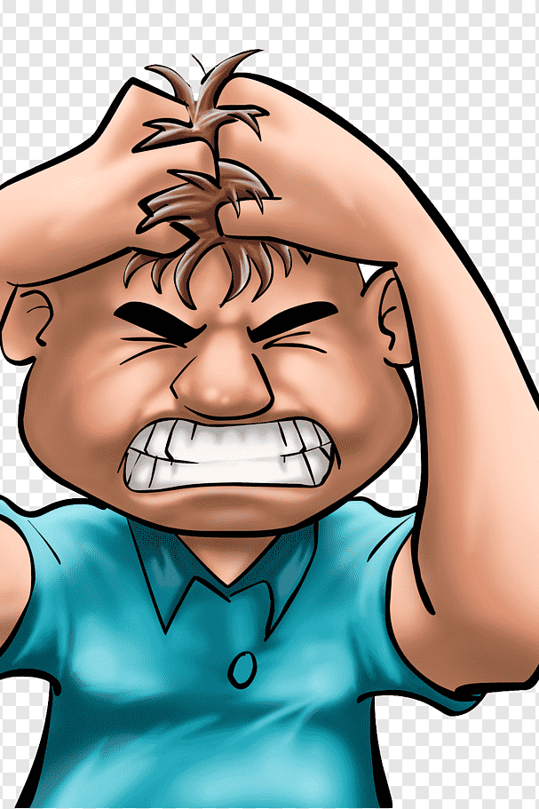
TAJNA O LJUTNJI
LJUTNJA nije negativna emocija, nego je NEUGODNA – nije nam ugodno kad se mi ljutimo na nekoga niti netko na nas!
Ali, ljutnja je KORISNA EMOCIJA - pomoću nje nam tijelo govori da nam se ne sviđa ono što nam se događa.
Problem je u tome što ljutnja jako brzo može postati prevelika ako je ne kontroliramo - možemo reći ili napraviti nešto zbog čega ćemo kasnije požaliti!

Slide 7
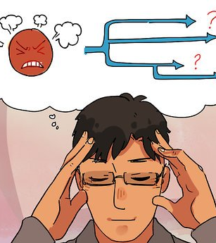
JAKO JE VAŽNO KAKO RAZMIŠLJAŠ O ONOME ŠTO TE LJUTI!
Zamisli situaciju da igraš s ekipom nogomet i prijatelj te pogodi loptom u glavu.
ONO ŠTO MISLIŠ O TOJ SITUACIJI ODREĐUJE KAKO SE OSJEĆAŠ...
Možeš misliti:
OVO JE ON NAPRAVIO NAMJERNO. SIGURNO JE LJUBOMORAN ŠTO BOLJE IGRAM OD NJEGA! - ovakvo razmišljanje dovodi do osjećaja LJUTNJE.
DA, BILO JE SLUČAJNO. IGRAMO DALJE! - u ovom slučaju ljutnja će biti manja ili se neće uopće pojaviti.

Slide 8
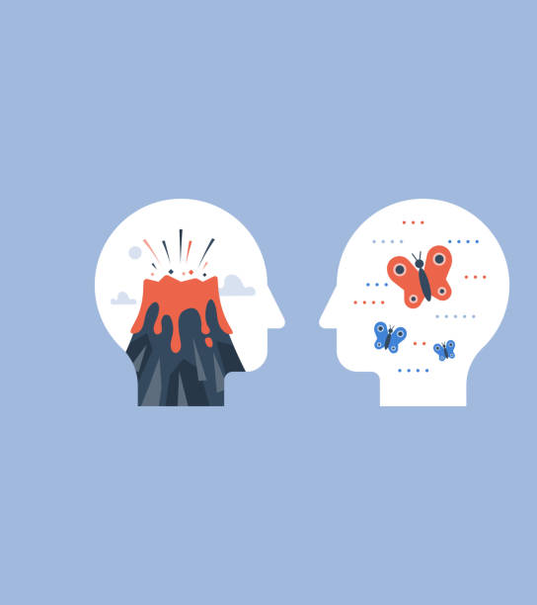
Ili zamisli situaciju da si nazvala prijateljicu koja ti se nije javila na mobitel. Možeš pomisliti:
Sigurno mi se ne želi javiti. 100% sam joj dosadana i naporna! – ovakve će misli pojačati osjećaj ljutnje.
Možda je sad zauzeta, javit će mi se kasnije! - ovakve misli ne uzrokuju ljutnju.
ZAPAMTI, MOŽEŠ KONTROLIRATI ŠTO MISLIŠ, A ONO ŠTO MISLIŠ ODREĐUJE KAKO ĆEŠ SE OSJEĆATI!

Slide 9
ZAŠTO SE MUČITI? JEDNOSTAVNO SAM LJUT I TO JE TO...
Odgovori na sljedeća pitanja:
Je li ti ljutnja ikada pomogla da dobiješ bolje ocjene u školi?
Je li ti ikad prijatelj rekao: "Želim biti tvoj prijatelj zato što se tako brzo naljutiš?"
Jesu li mama i tata ikada bili ljubazniji prema tebi jer si se razljutio?
Jesi li ikad upao u nevolju zbog toga što si nešto rekao ili učinio kad si bio ljut?
A kad si se smirio, jesi li se osjećao loše zbog nečega što si rekao ili učinio dok si bio ljut?
Jesi li ikad nešto propustio jer si bio zaokupljen svojom ljutnjom?

Slide 10
Ljutnjom nećeš pridobiti prijatelje niti će ti ljutnja olakšati stvari kod kuće. Ljutnja ne pomaže nego često čini stvari još gorima!

Slide 11
PREDAHNI!
Ljutnji možemo izmaknuti tako da predahnemo.
Predahnuti znači maknuti se od situacije koja te ljuti!
Kad se dogodi nešto što te ljuti, pokušaj se izmaknuti, otići sa strane, u mir i razmisliti o tome kako bi sve mogao reagirati na taj događaj (prošetaj, udani duboko nekoliko puta, napij se vode...)
Zamisli da je ljutnja kao divovski usisivač koji te može progutati. Što si mu bliže, njegova je snaga i pritisak veći. Što mu se više odmakneš, "usisava" te puno manjom snagom!
To ne znači da se predaješ! To znači da se boriš sa svojom ljutnjom na pravilan način!

Slide 12
2. RAZMIŠLJAJ SMIRENO
Jesi li primijetio da je u nama neki tihi glasić koji komentira sve što vidimo, ono što se dogodilo i ono što će se dogoditi?
Taj tihi glasić naše su misli.
Svi to imamo. Neki su toga više, a neki manje svjesni.
Zato netko od nas lakše, a netko teže izražava što misli, kako se osjeća i što ga muči!

Slide 13
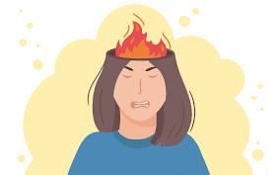
Kad smo ljuti, prve su misli koje se jave UZAVRELE MISLI!
UZAVRELE MISLI još više potiču ljutnju – POTPALJUJU VATRU LJUTNJE!
Primjeri uzavrelih misli:
NIJE POŠTENO!
MRZIM TO!
UVIJEK MORA BITI PO NJENOM!
ONA MENE MRZI!
ZAŠTO SE OVO UVIJEK BAŠ MENI DOGAĐA!

Slide 14
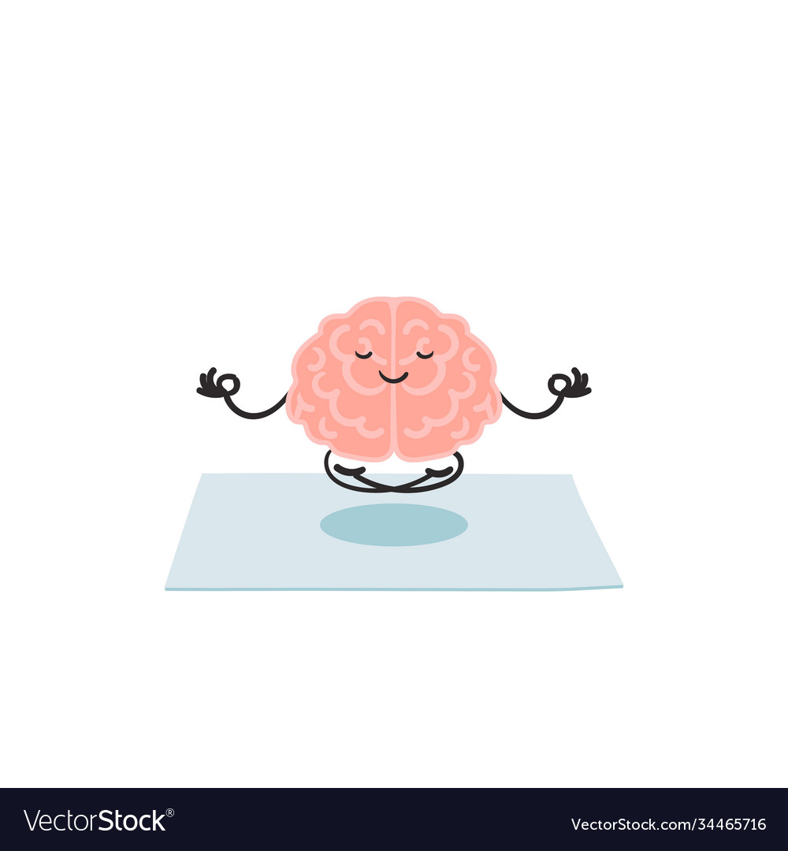
SMIRENE su MISLI one koje možeš reći sebi da bi se osjećao bolje...
One djeluju kao da vatru ljutnje poliješ vodom!
Primjeri smirenih misli:
MOGU SE NOSITI S TIME!
U REDU JE.
TO NIJE VRIJEDNO MOJE LJUTNJE!
LJUTNJA MI NEĆE POMOĆI.
STANI. POLAKO. DIŠI DUBOKO.
SMISLI NEKU SVOJU MISAO ____________________________

Slide 15
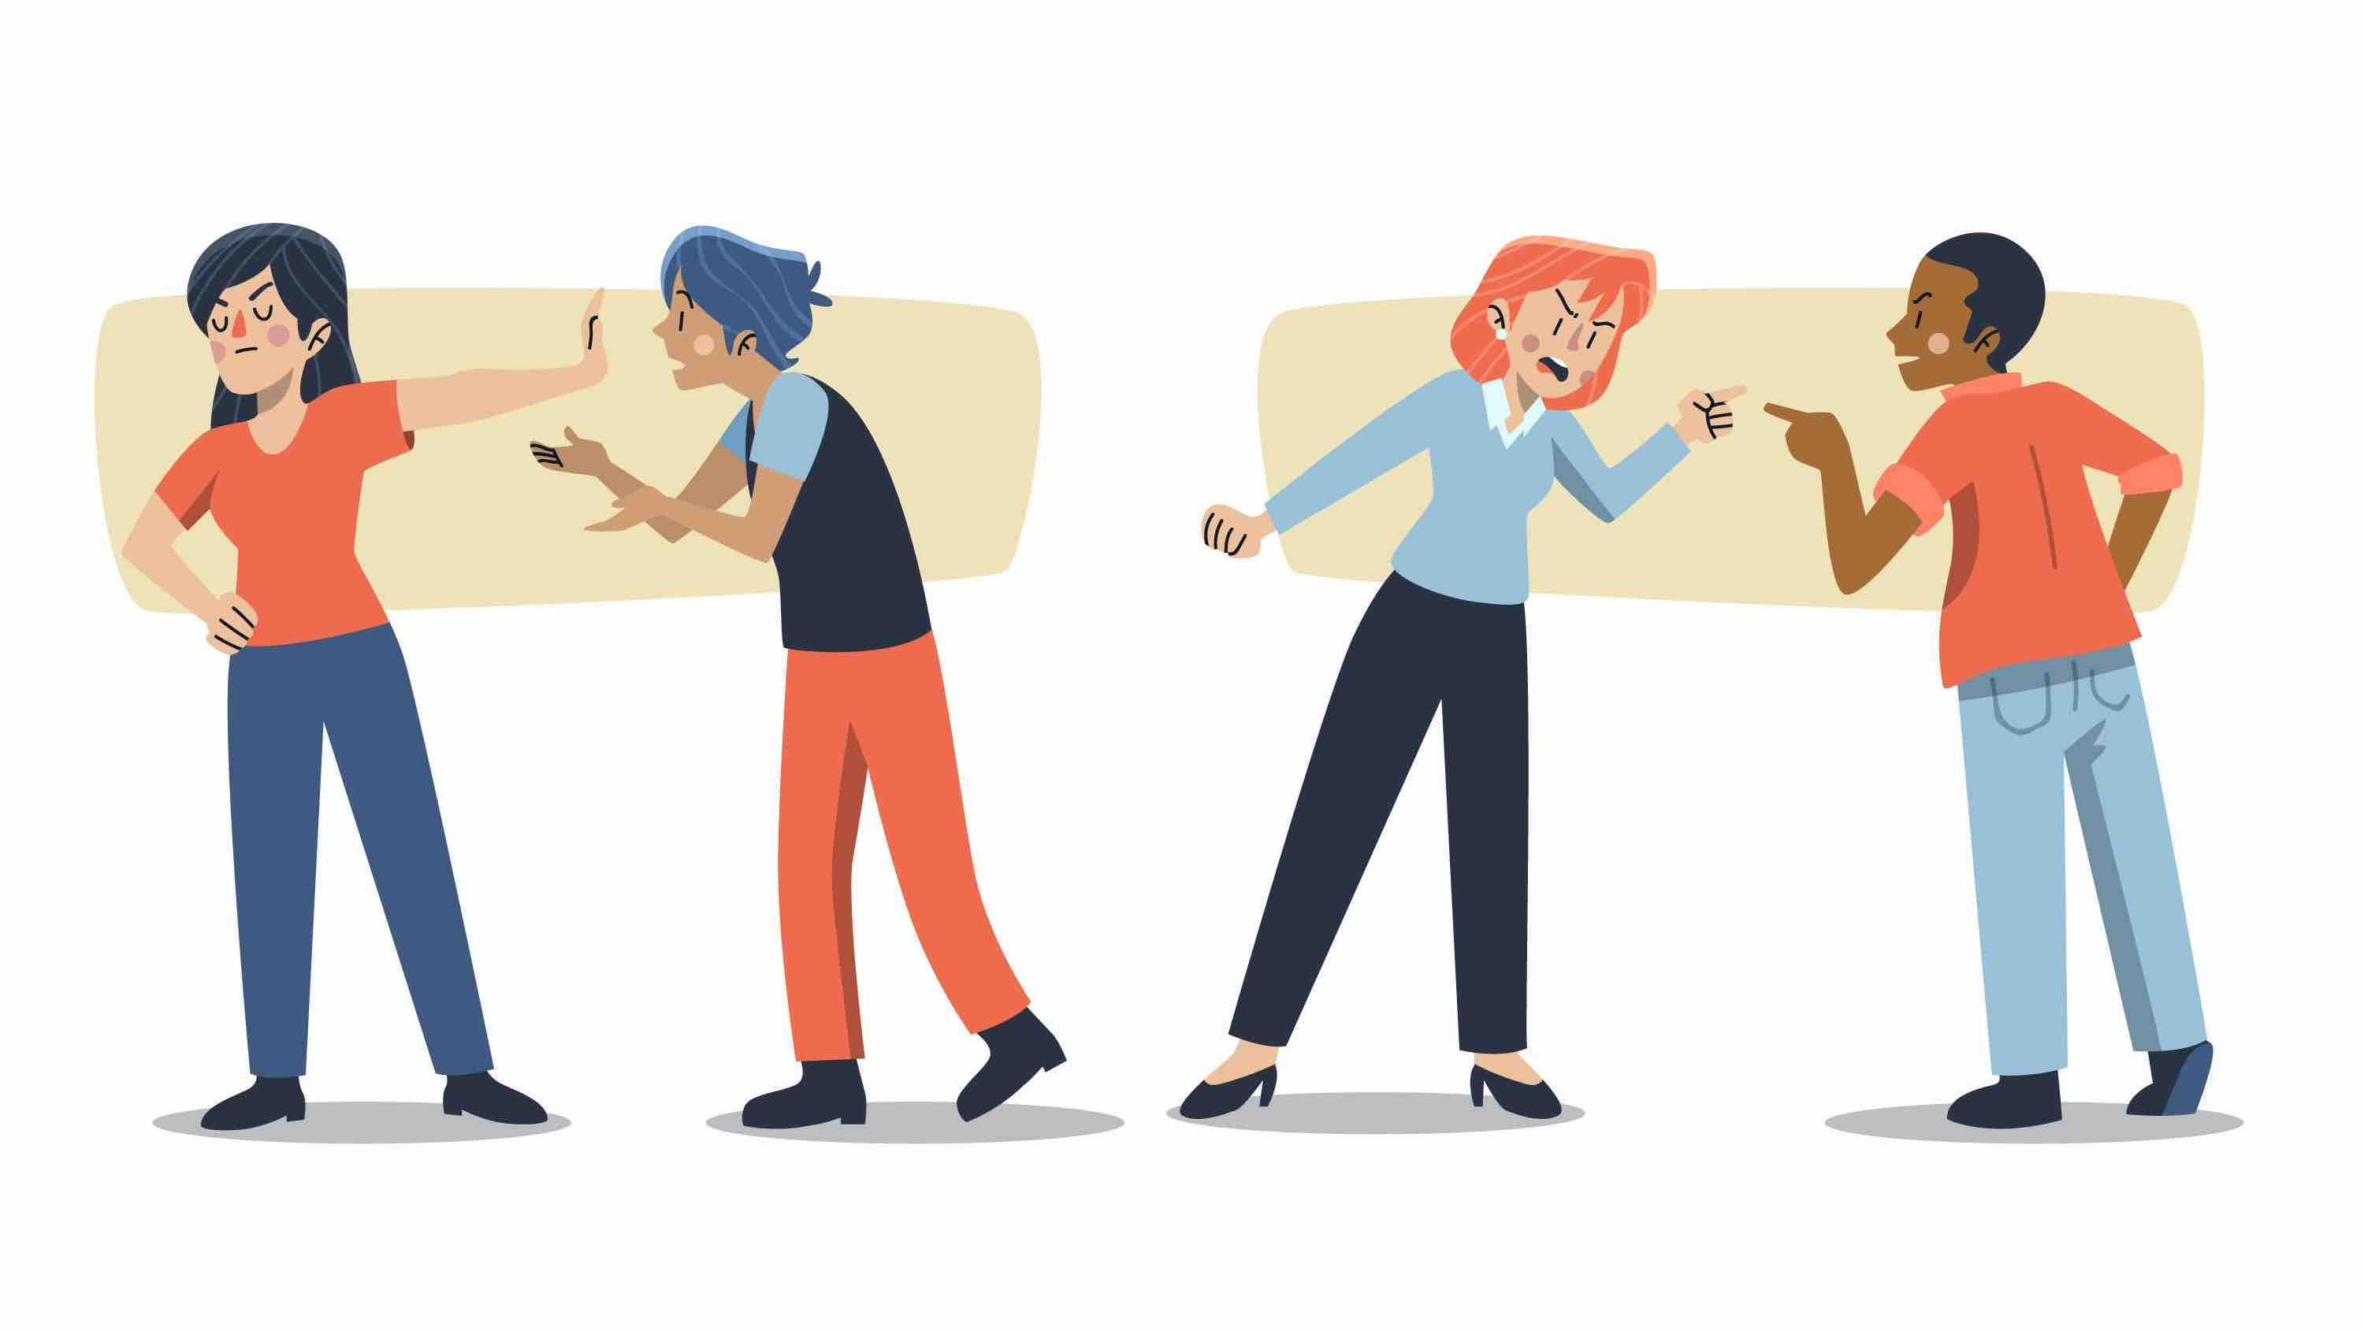
3. IZBACI LJUTNJU NA SIGURAN NAČIN
VRI JEĐANJE, TUČNJAVA, VIKANJE, PSOVANJE, GURANJE... metode su izbacivanja ljutnje koje nikad nisu riješile problem. Naprotiv, učinile su ga još i većim.
Ljutnja djeluje poput pokrenih stepenica. Što to znači? Jednom kad se ubaciš u pokretne stepenice ljutnje, ideš do vrha.
Npr.
Uvrijediš prijatelja.
On uvrijedi tebe nazad.
Onda ti isprovociran njega ponovno uvrijediš i gurneš.
On ti vrati natrag, gurne te i udari.
U sljedećem trenu se nalazite u pravoj tučnjavi...
JE LI SE PROBLEM RIJEŠIO? NE, SADA STE UŠLI U JOŠ VEĆI...

Slide 16
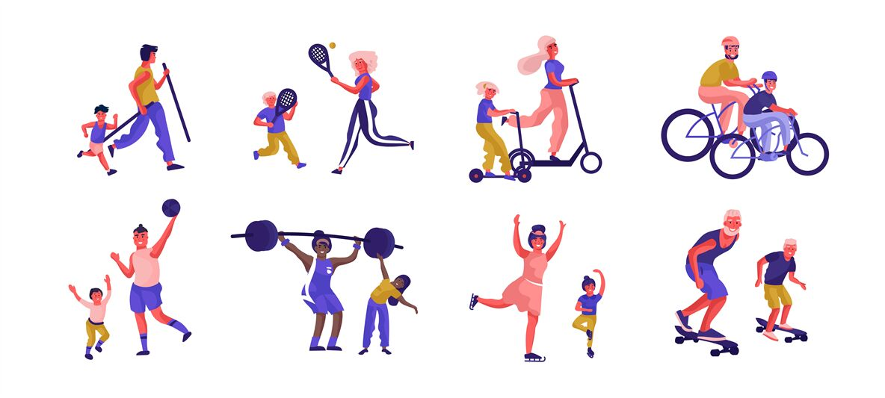
Postoje 2 dobra načina izbacivanja ljutnje:
BUDI AKTIVAN
Ljutnja je kao gorivo za tvoje tijelo – kako bi je se riješio, moraš to gorivo potrošiti.
Jedan od načina je tjelesna aktivnost.
Trči!
Vozi bicikl!
Skači!
Pleši!
Igraj se!

Slide 17
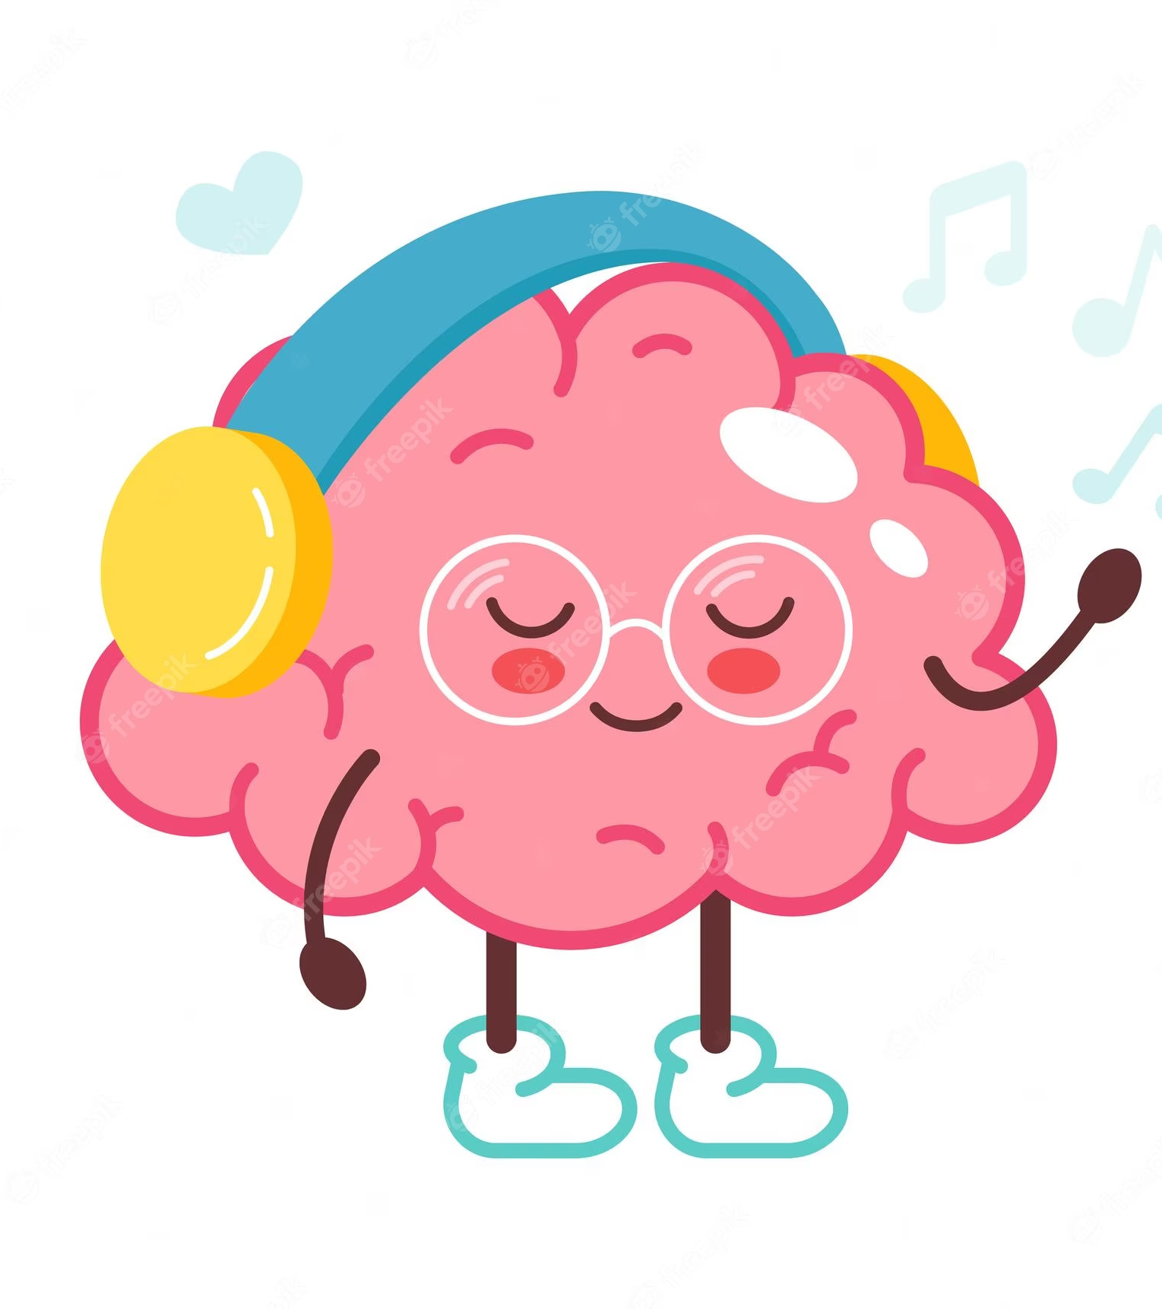
Kada ne možeš biti aktivan, možeš koristiti drugu metodu: METODU SMIRIVANJA
Neke metode disanja smo već učili. Slijede još neke:
puhanje svijeće
Zamisli da u ruci imaš svijeću, udahni dukoko kroz nos i lagano puši u svijeću (broji do 5) tako da se plamen pomiče, a da ga ne ugasiš. Ponovi to nekoliko puta.
2. vruća čokolada
Zamisli da u ruci imaš šalicu vruće čokolade. Duboko udahni kroz nos i puhanjem je lagano hladi (broji do 5). Ponovi ovo nekoliko puta.

Slide 18
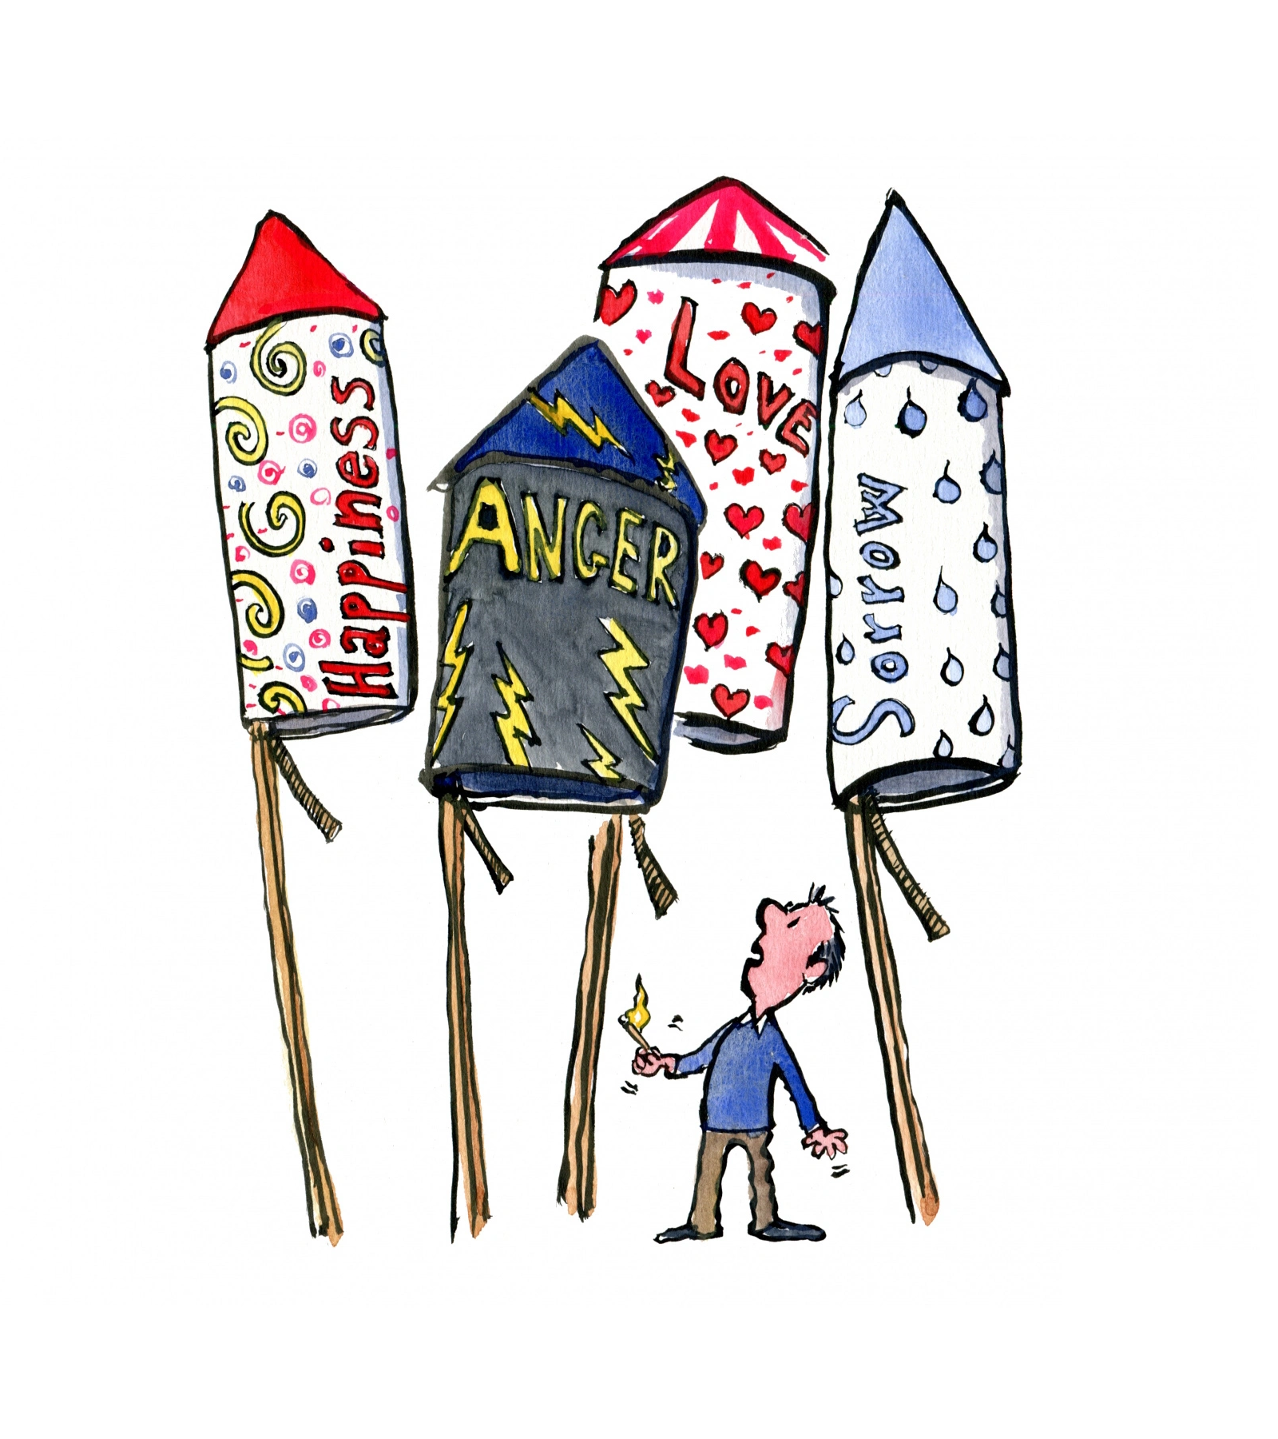
3. stiskanje jastuka
Legni na pod i uzmi jastuk u ruke i nasloni ga na svoja prsa.
Udahni duboko kroz nos. Dok udišeš, stisni jastuk, obgrli ga, stisni cijelo svoje tijelo i broji do 3.
Zatim prestani čvrsto držati jastuk, opusti se dok izdišeš i broji do 4!
Dok si opušten, polako i duboko udahni brojeći do 3 i izdahni brojeći do 4.
Ponovi sve 5 puta!

Slide 19
4. TAPKANJE
Prekriži ruke i napravi X na prsima.
Tapni svoje desno rame lijevom rukom, a lijevo rame desnom rukom. Dok se tapšeš po ramenima, broji svoje tapšanje.
Prestani kad napraviš 100 tapkanja.
VJEŽBAJ OVE METODE SMIRIVANJA I DOK NISI LJUT, UZNEMIREN I SL.

Slide 20
I ONDA...KAD SE USPIJEŠ SMIRITI...
POKUŠAJ RIJEŠITI PROBLEM KOJI IMAŠ;
RECI ŠTO MISLIŠ, ALI NA NAČIN KOJI NE UGROŽAVA DRUGE.
Rečenice:
"Ti uvijek biraš što će se gledati na TV-u!"
"Stvarno želim gledati tu emisiju."
šalju istu poruku onome kojima ih govorite, samo što prva izaziva ljutnju i kod tebe i kod onoga kome je upućena, za razliku od druge.

Slide 21
AKO IMAŠ PROBLEM S LJUTNJOM...
ČESTO UPADAŠ U SVAĐE
LAKO TE "IZBACITI IZ TAKTA"
REAGIRAŠ NA AGRESIVAN NAČIN PREMA SEBI ILI DRUGIMA OKO SEBE,
JAVI SE ZA POMOĆ!
ŠKOLSKI PEDAGOG I PSIHOLOG MOGU TI POMOĆI OKO OVOG PROBLEMA.
ZAJEDNO ĆETE PRONAĆI NAČIN KAKO KONTROLIRATI LJUTNJU I UNAPRIJEDITI TVOJ ODNOS S DRUGIM VRŠNJACIMA.

Slide 22
I ZA KRAJ:
Još jednom napominjemo da je škola mjesto NULTE TOLERANCIJE ZA BILO KAKAV OBLIK NASILJA!
Ako netko radi nešto što ti smeta, ponaša se prema tebi na neprimjeren način ili se zbog bilo čega osjećaš loše/tužno/ljuto/zabrinuto/prestrašeno - obrati se bilo kojoj odrasloj osobi u školi!
Na raspolaganju ti je uvijek stručna služba škole - PEDAGOG, PSIHOLOG I LOGOPED!
Ako te sram direktno nekoga kontaktirati vezano uz problem, u atriju škole postoji Sandučić povjerenja u koji možeš ubaciti svoje pismo.
TRAŽENJE POMOĆI NIJE SRAMOTA NITI ZNAK SLABOSTI NEGO DOKAZ KOLIKO SI HRABAR!!!

Slide 23
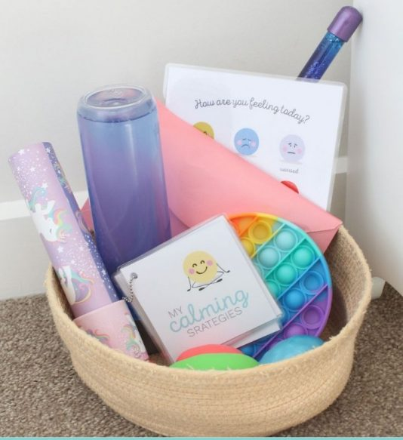
U hodniku, gdje se nalazi stručna služba, postoji novi mirni KUTAK u kojem se nalaze knjige za djecu i mlade, razne brošure, pribor za kreativno izražavanje, igračke za smirivanje, igre, društvene igre i drugi materijali koji će ti pomoći da se smiriš i osjećaš bolje pa preporučamo da ga posjetiš i pronađeš nešto za sebe. Neka djeca su ga već otkrila i rado dolaze.

Slide 24
Hvala na pozornosti! :)

